Slide 1
Lógica y Representación 1
Condicionales
Ingeniería de Sistemas
Universidad de Antioquia

Slide 2
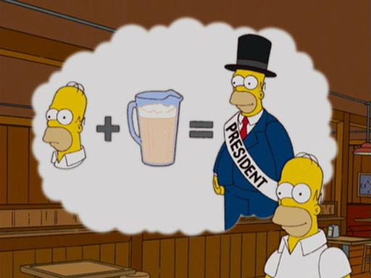

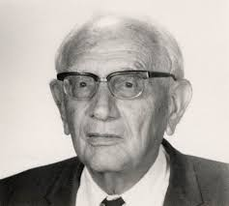
Método de Polya - Resumen
PROBLEMA
ALGORITMO
1
Entender el problema
2
Diseñar un plan
3
Implementar el plan
4
Revisar el plan

Slide 3
Tipos de datos
Constantes
Datos
Variables
Numéricas
Lógicas
Alfanuméricas
Enteros
Reales
Booleanas
Carácter
Cadena

Slide 4



Entrada, procesamiento y salida
Los programas de computadora realizan estos tres pasos:
Se recibe la entrada.
Se realiza un proceso sobre la entrada.
Se genera la salida
Process
Inputs
Outputs

Slide 5

Tabla resumen
La siguiente tabla muestra la representación equivalente de las piezas esenciales para construir código secuencial
Tipo | Diagrama de bloques | Pseudocordigo | Python
Entrada |  | Leer(v1,v2,…) | v1 = input(...) v2 = input(...)
Salida |  | Escribir(v1,v2,…) | print(v1,v2,…)
Proceso |  | c = a + b | c = a + b
Read v1,v2,…
Print v1,v2,…
c ← a + b
En Python, input() siempre devuelve texto (str); si el valor se va a usar en una operación numérica, debe convertirse con int() o float() (por ejemplo: v1 = float(input(...))).

Slide 6

Diseño de programas
Los programas deben diseñarse cuidadosamente antes de ser escritos. Durante el proceso de diseño, los programadores utilizan herramientas como pseudocódigo y diagramas de flujo para crear modelos de los programas.
El ciclo de desarrollo de un programa:
Diseñar el programa
Escribir el código
Corregir errores de sintaxis
Probar el programa
Corregir errores de lógica
Diseñar el programa
Escribir el código
Corregir errores de sintaxis
Probar el programa
Corregir errores de lógica

Slide 7
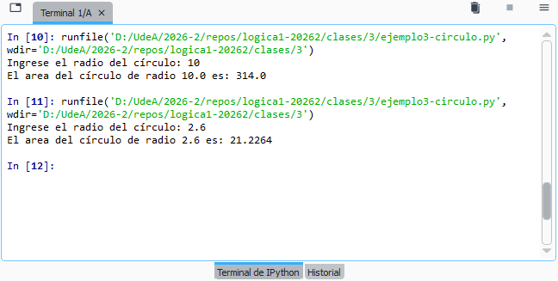
Codificación de algoritmos en Python
Ejemplo: Hacer un algoritmo que calcule el área de un circulo
# Inicialización de variables
PI = 3.14
# Entrada de datos
radio = float(input("Ingrese el radio del círculo: "))
# Calculo del area
area = PI * radio ** 2
# Despligue del area
print(f"El area del círculo de radio {radio} es: {area}")
link
Entradas | Salidas
radio | area
10 | 314
2.6 | 21.226

Slide 8
Operadores aritméticos
Los operadores aritméticos toman los valores numéricos como sus operandos y devuelve un solo valor numérico.
Operador | Nombre | Ejemplo | Resultado
+ | Suma | 1 + 3 | 4
- | Resta | 7 – 10 | -3
* | Multiplicación | 3*5 | 15
/ | División | 8/5 | 1.6
// | División entera | 8//3 | 2
% | Modulo (Residuo) | 15%7 | 1
** ó ^ | Potencia | 2**3 | 8

Slide 9
Operadores relacionales
Un operador relacional compara sus operandos y devuelve un valor lógico (booleano) basado en si la comparación es verdad o no.
Operador | Nombre | Ejemplo | Resultado
> | Mayor | 1 > 3 | F
>= | Mayor o igual | 2 >= 1 | V
< | Menor | -5 < -1 | V
<= | Menor o igual | 3 <= 3 | V
!= | Diferente | 13 != 4 | V
== | Igual (Comparación) | 0 == 1 | F

Slide 10
Operadores lógicos
Un operador lógico toma dos operandos lógicos cada uno de los cuales es un valor true (V) o false (F) y devuelve un valor true (V) o false (F).
Un operador lógico se utiliza para combinar múltiples comparaciones en una expresión condicional.
not
and
or
x | not(x)
F | V
V | F
x | y | x and y
F | F | F
F | V | F
V | F | F
V | V | V
x | y | x or y
F | F | F
F | V | V
V | F | V
V | V | V

Slide 11
Reglas de prioridad y asociatividad
Cuando concurren en una misma expresión diferentes tipos de operadores se llevan a cabo las reglas de prioridad y asociatividad.
Prioridad | Operadores | Asociatividad
1 | () | Adentro → Afuera
2 | ** | D → I
3 | + (unitario), - (unitario) | D → I
4 | *, /, //, % | I → D
5 | +, - (binarios) | I → D
6 | >, >=, <, <=, !=, == | I → D (encadenados)
7 | not | D → I
8 | and | I → D
9 | or | I → D
Notes:
ttps://programacionpython.wordpress.com/2008/07/06/dia-10-operadores-aritmeticos-parte-2/

Slide 12
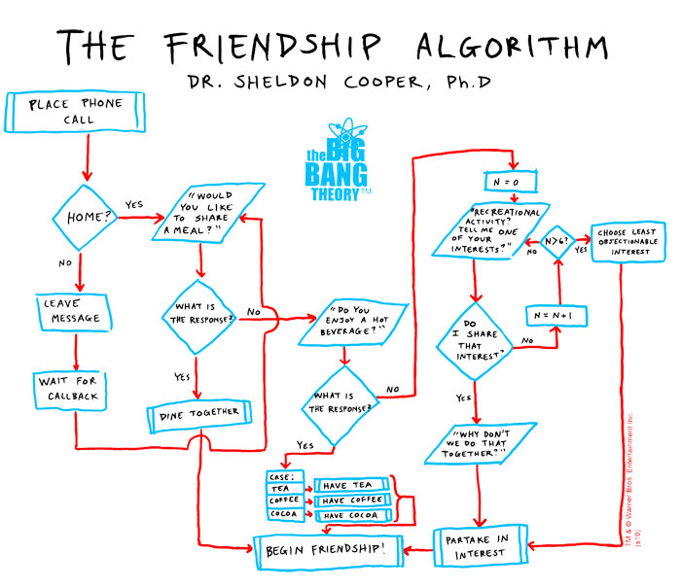

Prueba de Escritorio
Fuente: https://www.youtube.com/watch?v=7MAeSbiLRPo

Slide 13
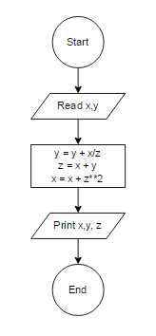

Prueba de Escritorio
Ejemplo:
Dado el diagrama de flujo de la figura, hacer la prueba de escritorio y a partir de esta determinar los valores finales de las variables y la salida en pantalla. Suponga que los valores ingresados por el usuario son x = 10, y = 5 y z = 4.
Variables: x, y, z
Tabla para la prueba de escritorio:
x | y | z
Variable | Valor final
x | 316.26
y | 7.5
z | 17.5
316.26, 7.5, 17.5

Slide 14
Prueba de Escritorio
x | y | z
? | ? | ?
10 | 5 | 4
316.26 | 7.5 | 17.5
Solución de la prueba de escritorio
Valores finales de las variables
Salida en pantalla
Variable | Valor final
x | 316.26
y | 7.5
z | 17.5
316.26, 7.5, 17.5

Slide 15


Nuevo bloque - Condición
no
Decision
yes
Obra: La puerta angosta (link)

Slide 16
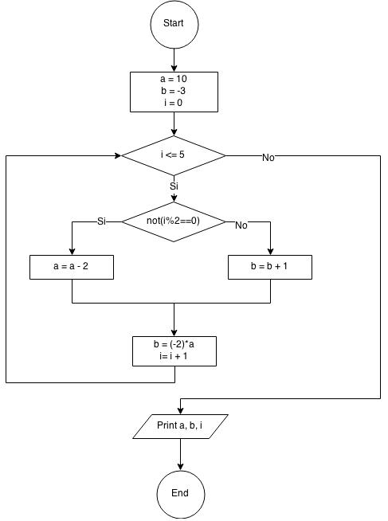
Prueba de Escritorio
Ejemplo:
Dado el diagrama de flujo de la figura, hacer la prueba de escritorio y a partir de esta determinar los valores finales de las variables y la salida en pantalla.
Variables: i, a, b
Tabla para la prueba de escritorio:
i | a | b
Variable | Valor final
i | 6
a | 4
b | -8
4, -8, 6

Slide 17
Prueba de Escritorio
i | a | b
? | ? | ?
0 | 10 | -3
1 | 8 | -2
2 | 6 | -20
3 | 4 | -16
4 |  | -15
5 |  | -16
6 |  | -12
 |  | -11
 |  | -12
 |  | -8

Slide 18
Prueba de Escritorio
Resultados:
Valores finales de las variables
Variable | Valor final
i | 6
a | 4
b | -8
Salida en pantalla
4, -8, 6

Slide 19

Condicionales
Start
Read/Print
Process
no
Decision
yes
Decision
yes
no
Read/Print
Read/Print
Finish

Slide 20


Condicionales
Sirven para representar alternativas de ejecución, es decir, que se haga una cosa u otra dependiendo del valor de una condición (expresión lógica cuyo valor puede ser Falso o Verdadero).
Pseudocódigo
Diagrama de flujo
Si (condicion) Entonces
instrucciones condicion verdadera
Sino
instrucciones condición falsa
Fin_Si
yes
condicion
no
Instrucciones
verdadero
Instrucciones falso
Python
if (condicion):
instrucciones condicion verdadera
else:
instrucciones condición falsa

Slide 21
Sobre la condición
Una condición es una expresión lógica que puede ser falsa o verdadera, y se construye mediante el uso de operadores:
Relacionales: ==, !=, <, >, <=, >=
Lógicos: not, and, or
La condición puede ser:
Simple: formada por una sola expresión relacional.
Compuesta: combina, mediante operadores lógicos, dos o más condiciones simples.
En Python es posible escribir comparaciones encadenadas como 20 <= distancia <= 35, que equivalen a distancia >= 20 and distancia <= 35, pero de forma más compacta y cercana a la notación matemática.

Slide 22
Condicionales
Ejemplos:
Escribir las sentencias condicionales apropiadas para cada uno de los siguiente casos.
Si un ángulo es igual a 90°, escribir el “ángulo es recto”; sino imprimir “el ángulo no es recto”.
Si la temperatura es superior a 100 °C visualizar el mensaje: “Por encima del punto de ebullición del agua” sino visualizar el mensaje “Por debajo del punto de ebullición del agua”.
Si X mayor que Y, y Z menor que 20 leer un valor para P.
Si la distancia se encuentra entre 20 y 35 incluidos estos, leer un valor para un tiempo.

Slide 23
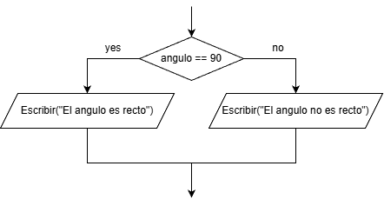
Condicionales
Ejemplo 1 - solución: Si un ángulo es igual a 90°, escribir el “ángulo es recto”; sino imprimir “el ángulo no es recto”.
Diagrama de flujo
Variables:
Angulo: angulo
Pseudocódigo
Python
Si angulo == 90 Entonces:
Escribir("El angulo es recto")
Sino
Escribir("El angulo no es recto")
Fin_Si
if angulo == 90:
print("El angulo es recto")
else:
print("El angulo no es recto")
Link de ejecución

Slide 24
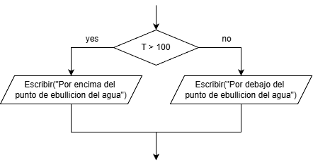
Condicionales
Ejemplo 2 - solución: Si la temperatura es superior a 100 °C visualizar el mensaje: “Por encima del punto de ebullición del agua” sino visualizar el mensaje “Por debajo del punto de ebullición del agua”.
Variables:
Temperatura: T
Diagrama de flujo
Pseudocódigo
Si (T > 100) Entonces
Escribir("Por encima del punto de ebullición del agua")
Sino
Escribir("Por debajo del punto de ebullición del agua")
Fin_Si
Python
if T > 100:
print("Por encima del punto de ebullición del agua")
else:
print("Por debajo del punto de ebullición del agua")
Link de ejecución

Slide 25
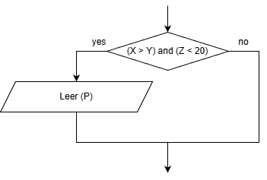
Condicionales
Ejemplo 3 - solución: Si X mayor que Y, y Z menor que 20 leer un valor para P.
Variables:
X
Y
Z
P
Diagrama de flujo
Pseudocódigo
Si ((X > Y) and (Z < 20)) Entonces
Leer(P)
Fin_si
Python
if ((X > Y) and (Z < 20)):
P = int(input("P = "))
Link de ejecución

Slide 26
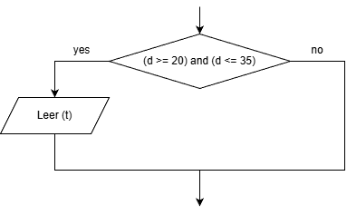
Condicionales
Ejemplo 4 - solución: Si la distancia se encuentra entre 20 y 35 incluidos estos, leer un valor para un tiempo.
Variables:
Distancia: d
Tiempo: t
Pseudocódigo
Si ((d >= 20)and(d <= 35)) Entonces
t = int(input("Digite el tiempo: "))
Fin_Si
Diagrama de flujo
Python - Forma 1:
if ((d >= 20)and(d <= 35)):
t = int(input("Digite el tiempo: "))
Link de ejecución
Python - Forma 2:
if (20 <= d <= 35):
t = int(input("Digite el tiempo: "))
Link de ejecución

Slide 27
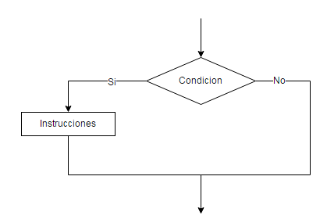
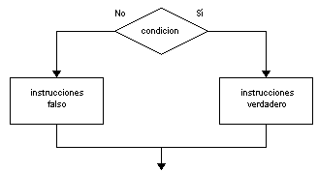
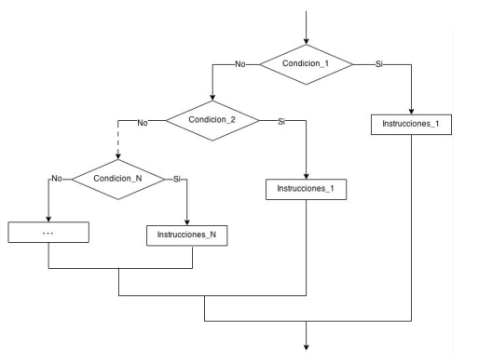
Casos en los problemas de decisión lógica
Alternativas en los problemas de decisión lógica
Alternativa simple
Alternativa doble
Alternativa múltiple

Slide 28

Alternativa simple
En los problemas de este tipo la condición falsa no posee instrucciones.
Diagrama de flujo
Pseudocódigo
Si (condicion) Entonces
instrucciones condicion verdadera
Fin_Si
Python
if (condicion):
instrucciones condicion verdadera

Slide 29

Alternativa simple
Ejemplo 1:
Moe con el fin de incentivar su negocio organizo una noche de solos y solas. Los precios que fijo fueron de $10000 para los hombres y de la mitad de este valor para las mujeres. Hacer un programa que de acuerdo al sexo de la persona que asista muestre el precio de la entrada al bar de Moe.

Slide 30

Alternativa simple
Ejemplo1 - solución: Moe con el fin de incentivar su negocio organizo una noche de solos y solas. Los precios que fijo fueron de $10000 para los hombres y de la mitad de este valor para las mujeres. Hacer un programa que de acuerdo al sexo de la persona que asista muestre el precio de la entrada al bar de Moe.
Datos de entrada:
Sexo
Datos de salida:
Valor de la entrada
Definición de variables:
Entrada/salida:
sex: Sexo de la persona
valor_entrada: Valor de la entrada
Constantes:
PRECIO_HOMBRE: Valor entrada hombre
PRECIO_MUJER: Valor entrada mujer
Process
Outputs
Inputs
sex
Constantes
valor_entrada
PRECIO_HOMBRE = 10000
PRECIO_MUJER = PRECIO_HOMBRE/2

Slide 31
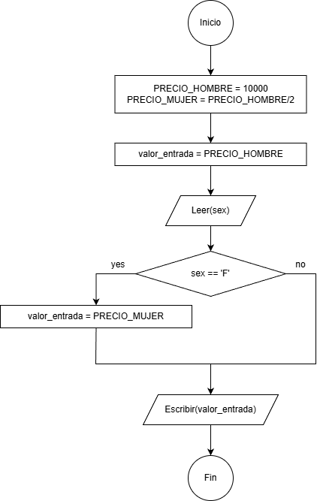
Alternativa simple
Pseudocódigo
Inicio
PRECIO_HOMBRE = 10000
PRECIO_MUJER = PRECIO_HOMBRE/2
valor_entrada = PRECIO_HOMBRE
Leer(sex)
Si (sex == 'F') Entonces
valor_entrada = PRECIO_MUJER
Fin_Si
Escribir(valor_entrada)
Fin
Python
PRECIO_HOMBRE = 10000
PRECIO_MUJER = PRECIO_HOMBRE / 2
valor_entrada = PRECIO_HOMBRE
sex = input('Digite el sexo (F/M): ')
if sex == 'F':
valor_entrada = PRECIO_MUJER
print(f'Valor de la entrada: ${valor_entrada}')
Link de ejecución

Slide 32

Alternativa simple
Ejemplo 2:
En una empresa le dan a los empleados un subsidio de transporte si el sueldo base de estos es menor que el salario mínimo ($2000000), este subsidio es el 30% del sueldo base. Hacer un algoritmo que calcule el salario neto de un empleado (sueldo base mas prestaciones si el empleado tiene derecho a estas). Los datos de entrada son la cedula y el sueldo base.

Slide 33
Alternativa simple
Ejemplos - solución: En una empresa le dan a los empleados un subsidio de transporte si el sueldo base de estos es menor que el salario mínimo ($2000000), este subsidio es el 30% del sueldo base. Hacer un algoritmo que calcule el salario neto de un empleado (sueldo base mas prestaciones si el empleado tiene derecho a estas). Los datos de entrada son la cedula y el sueldo base.
Datos de entrada:
Cedula
Sueldo base
Datos de salida:
Salario neto
Definición de variables:
Entrada/salida:
ID: Cedula
sal_base: Sueldo base
sal_neto: Salario neto
Auxiliares:
subsidio: Subsidio de transporte
Constantes:
SALARIO_MIN: Salario mínimo (2000000)
Proceso:
Comparar sueldo base con salario mínimo.
De acuerdo a la comparación recalcular salario neto.

Slide 34
Alternativa simple
Process
Inputs
Outputs
ID
sal_base
Constantes
sal_neto
SALARIO_MIN = 2000000
Variables auxiliares
subsidio = 0.3*sal_base
sal_neto = sal_base + subsidio
Resultados esperados:
ID | sal_base | salNeto
"0000" "0001" | 1000000 3000000 | 1300000 3000000

Slide 35
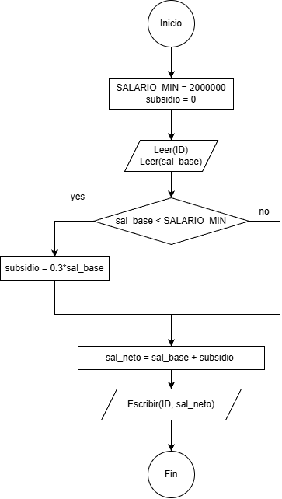
Alternativa simple
Pseudocódigo
Inicio
SALARIO_MIN = 2000000
subsidio = 0
Leer(ID)
Leer(sal_base)
Si (sal_base < SALARIO_MIN) Entonces
subsidio = 0.3*sal_base
Fin_Si
sal_neto = sal_base + subsidio
Escribir(ID, sal_neto)
Fin
Python
SALARIO_MIN = 2000000
subsidio = 0
ID = input("Digite la cedula: ")
sal_base = int(input("Digite el salario base: "))
if(sal_base < SALARIO_MIN):
subsidio = 0.3*sal_base
sal_neto = sal_base + subsidio
print(ID + ' le corresponde como pago $', \
sal_neto, end = "")
Link de ejecución

Slide 36
Alternativa simple
Resultados esperados
ID | sal_base | salNeto
"0000" "0001" | 1000000 3000000 | 1300000 3000000
Prueba de escritorio:
ID | sal_base | subsidio | sal_neto

Slide 37
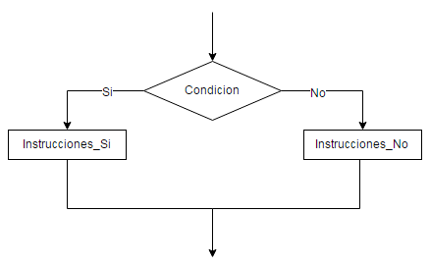
Alternativa doble
En los problemas de este tipo, ambos casos (Falso y Verdadero) poseen instrucciones asociadas.
Pseudocódigo
Si (condicion) Entonces
instrucciones condicion verdadera
Sino
instrucciones condición falsa
Fin_Si
Python
if (condicion):
instrucciones condicion verdadera
else:
instrucciones condición falsa

Slide 38
Alternativa doble
Ejemplo 1 (Alternativa doble):
Moe con el fin de incentivar su negocio organizo una noche de solos y solas. Los precios que fijo fueron de $10000 para los hombres y de la mitad de este valor para las mujeres. Hacer un programa que de acuerdo al sexo de la persona que asista muestre el precio de la entrada al bar de Moe.
Nota: Resuelva este ejercicio empleando la alternativa doble

Slide 39
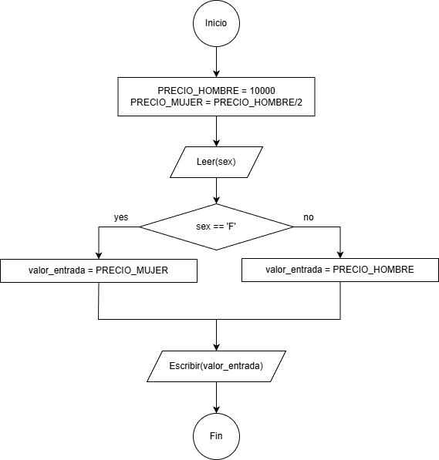
Alternativa doble
Pseudocódigo
Inicio
PRECIO_HOMBRE = 10000
PRECIO_MUJER = PRECIO_HOMBRE/2
Leer(sex)
Si (sex == 'F') Entonces
valor_entrada = PRECIO_MUJER
Sino
valor_entrada = PRECIO_HOMBRE
Fin_Si
Escribir(valor_entrada)
Fin
Python
PRECIO_HOMBRE = 10000
PRECIO_MUJER = PRECIO_HOMBRE / 2
sex = input('Digite el sexo (F/M): ')
if sex == 'F':
valor_entrada = PRECIO_MUJER
else:
valor_entrada = PRECIO_HOMBRE
print(f'Valor de la entrada: ${valor_entrada}')
Link de ejecución

Slide 40
Alternativa doble
Ejemplo 2 (Alternativa doble):
En una empresa le dan a los empleados un subsidio de transporte si el sueldo base de estos es menor que el salario mínimo, este subsidio es el 30% del sueldo base. Hacer un algoritmo que calcule el salario neto de un empleado (sueldo base mas prestaciones si el empleado tiene derecho a estas). Los datos de entrada son la cedula y el sueldo base.
Nota: Resuelva este ejercicio empleando la alternativa doble

Slide 41
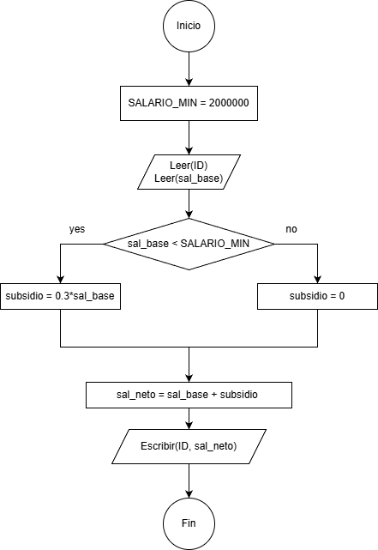
Alternativa doble
Pseudocódigo
Inicio
SALARIO_MIN = 2000000
Leer(ID)
Leer(sal_base)
Si (sal_base < 2000000) Entonces
subsidio = 0.3*sal_base
Sino
subsidio = 0
Fin_Si
sal_neto = sal_base + subsidio
Escribir(ID, sal_neto)
Fin
Python
SALARIO_MIN = 20000000
ID = input("Digite la cedula: ")
sal_base = int(input("Digite el salario base: "))
if(sal_base < SALARIO_MIN):
subsidio = 0.3*sal_base
else:
subsidio = 0
sal_neto = sal_base + subsidio
print(ID + ' le corresponde como pago $', \
sal_neto, end = "")
Link de ejecución

Slide 42
Alternativa doble
Resultados esperados
ID | sal_base | sal_neto
"0000" "0001" | 1000000 3000000 | 1300000 3000000
Inicio
SALARIO_MIN = 2000000
Leer(ID)
Leer(sal_base)
Si (sal_base < 2000000) Entonces
subsidio = 0.3*sal_base
Sino
subsidio = 0
Fin_Si
sal_neto = sal_base + subsidio
Escribir(ID, sal_neto)
Fin
Prueba de escritorio:
ID | sal_base | subsidio | sal_neto

Slide 43
Comparaciones – Solución ejemplo 1
Link de ejecución
Link de ejecución

Slide 44
Comparaciones – Solución ejemplo 2
Link de ejecución
Link de ejecución

Slide 45
Ejemplos de repaso
Hacer un programa que verifique si un usuario dado es mayor o menor de edad.
Realizar un algoritmo que determine si de dos números por teclado, el segundo es divisor del primero.

Slide 46
Ejemplos de repaso
Ejemplo 1 - Solución: Hacer un programa que verifique si un usuario dado es mayor o menor de edad.
Datos de entrada:
Edad
Datos de salida:
El programa solo imprimirá si el sujeto es mayor o menor de edad
Definición de variables:
Entrada/salida:
Edad: Edad del usuario
Process
Inputs
Outputs
edad
Constantes
MAYORIA_EDAD = 18

Slide 47
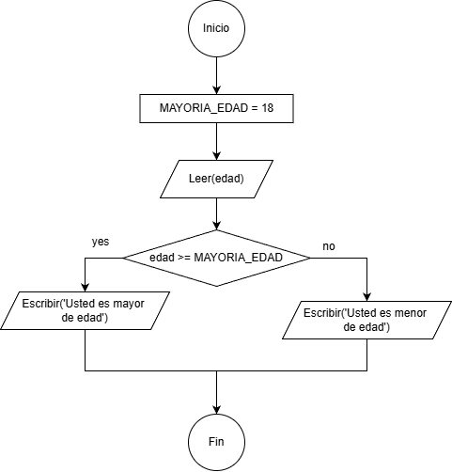
Alternativa doble
Pseudocódigo
Inicio
MAYORIA_EDAD = 18
Leer(edad)
Si (edad >= MAYORIA_EDAD) Entonces
Escribir('Usted es mayor de edad')
Sino
Escribir('Usted es menor de edad')
Fin_Si
Fin
Python
MAYORIA_EDAD = 18
edad = int(input("Digite la edad: "))
if(edad >= MAYORIA_EDAD):
print("Usted es mayor de edad")
else:
print("Usted es menor de edad")
Link de ejecución

Slide 48
Alternativa doble
Resultados esperados
edad | Salida
18 15 | Mayor de edad Menor de edad
Inicio
MAYORIA_EDAD = 18
Leer(edad)
Si (edad >= MAYORIA_EDAD) Entonces
Escribir('Usted es mayor de edad')
Sino
Escribir('Usted es menor de edad')
Fin_Si
Fin
Prueba de escritorio
edad | Salida

Slide 49
Ejemplos de repaso
Ejemplo 2 - Solución: Realizar un algoritmo que averigüe si de dos números por teclado el segundo es divisor del primero.
Datos de entrada:
Numero 1
Numero 2
Datos de salida:
Imprime un mensaje que indica que el numero 2 es divisor del numero 1 o lo contrario.
Definición de variables:
Entrada/salida:
num1: Numero 1
num2: Numero 2
Proceso:
Un numero es divisor de otro si su residuo es 0. Para este caso num2 divisor de num1 si num1%num2==0
Process
Inputs
Outputs
num1
num2

Slide 50
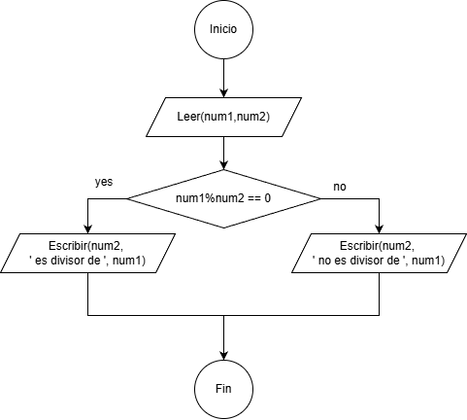
Ejemplos de repaso
Pseudocódigo
Inicio
Leer(num1,num2)
Si (num1%num2 == 0) Entonces
Escribir(num2, " es divisor de ", num1)
Sino
Escribir(num2, " no es divisor de ", num1)
Fin_Si
Fin
Python
num1 = int(input("Digite el primer numero: "))
num2 = int(input("Digite el segundo numero: "))
if(num1%num2 == 0):
print(f"{num2} es divisor de {num1}")
else:
print(f"{num2} no es divisor de {num1}")
Link de ejecución

Slide 51
Ejemplos de repaso
Resultados esperados
num1 | num2 | Salida
24 13 0 | 6 5 4 | 6 es divisor de 24 5 no es divisor de 13 4 es divisor de 0
Inicio
Leer(num1,num2)
Si (num1%num2 == 0) Entonces
Escribir(num2, " es divisor de ", num1)
Sino
Escribir(num2, " no es divisor de ", num1)
Fin_Si
Fin
Prueba de escritorio:
num1 | num2 | Salida

Slide 52
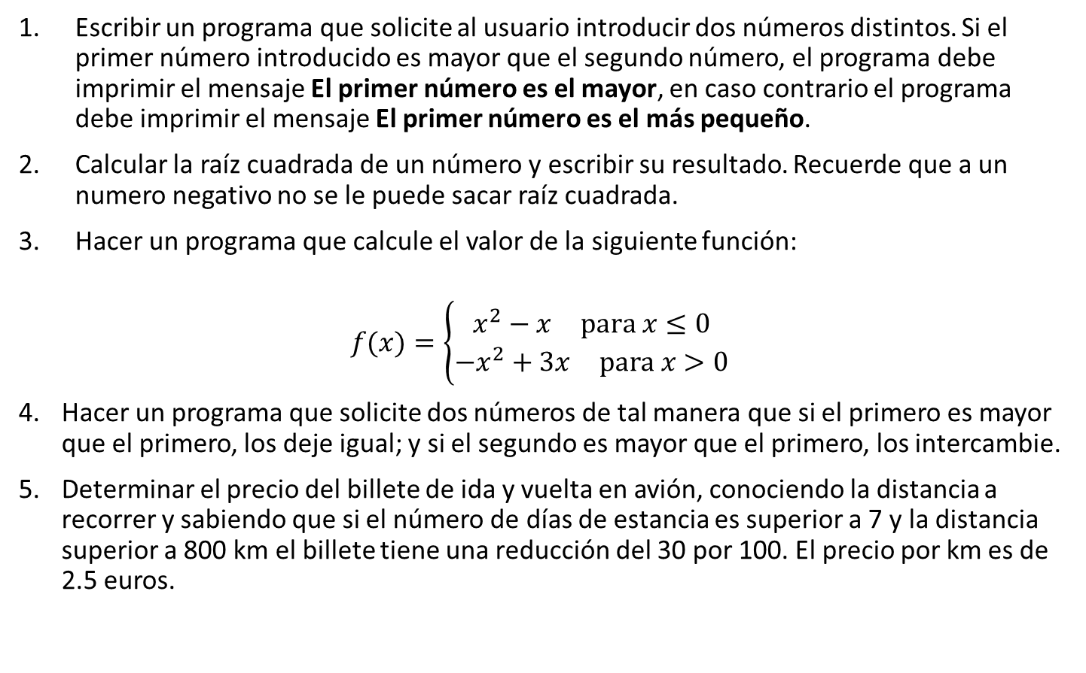
Ejercicios de repaso
Escribir un programa que solicite al usuario introducir dos números distintos. Si el primer número introducido es mayor que el segundo número, el programa debe imprimir el mensaje El primer número es el mayor, en caso contrario el programa debe imprimir el mensaje El primer número es el más pequeño.
Calcular la raíz cuadrada de un número y escribir su resultado. Recuerde que a un numero negativo no se le puede sacar raíz cuadrada.
Hacer un programa que calcule el valor de la siguiente función:
$$f(x)=\left\{\begin{aligned}\begin{matrix}x^{2}−x & para x≤0\end{matrix} \\ \begin{matrix}−x^{2}+3x & para x>0\end{matrix}\end{aligned}\right.$$
Hacer un programa que solicite dos números de tal manera que si el primero es mayor que el primero, los deje igual; y si el segundo es mayor que el primero, los intercambie.
Determinar el precio del billete de ida y vuelta en avión, conociendo la distancia a recorrer y sabiendo que si el número de días de estancia es superior a 7 y la distancia superior a 800 km el billete tiene una reducción del 30 por 100. El precio por km es de 2.5 euros.

Slide 53
Referencias
https://ellibrodepython.com/
https://www.w3resource.com/index.php
https://realpython.com/
https://curriculumresources.edu.gh/wp-content/uploads/2025/01/
https://python-course.eu/
https://realpython.com/cheatsheets/python/
https://realpython.com/python-conditional-statements/
https://realpython.com/ref/best-practices/conditionals/

Slide 54

Eso es todo amigos

